Slide 1
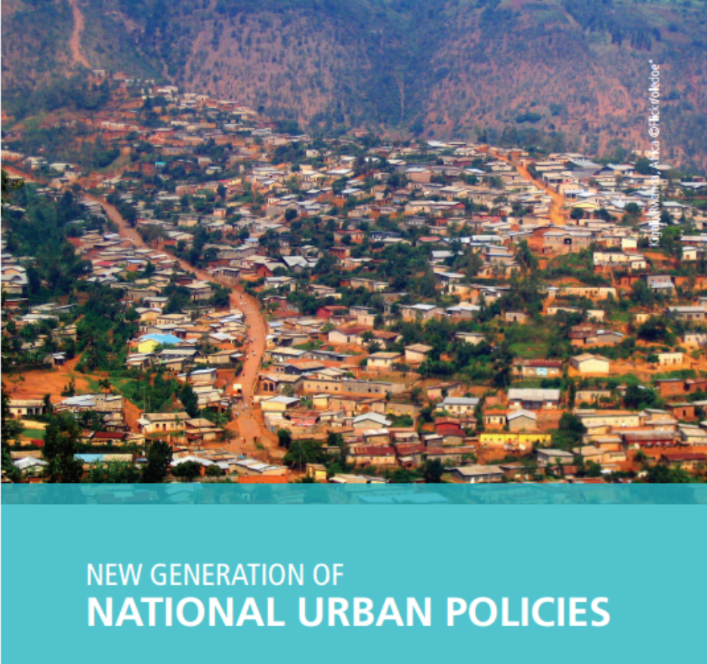


Slide 2
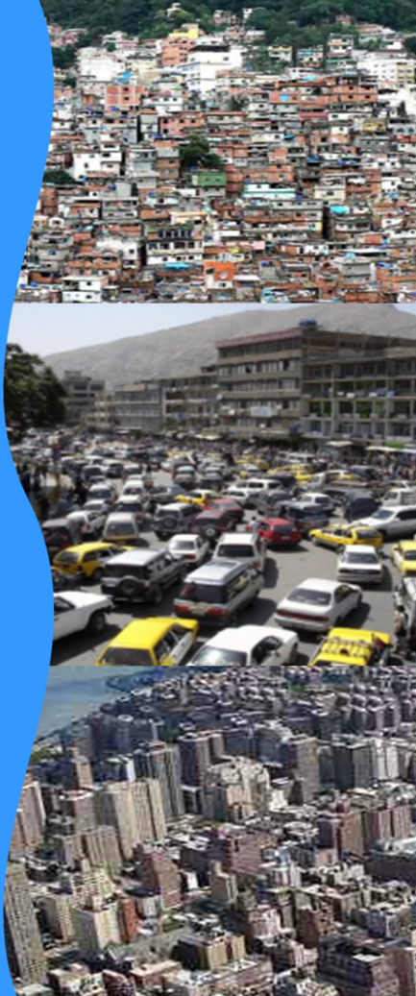

Политика градостроительства:
Рамки для быстрой диагностики
…
, … , … 2014 г.
Notes:
2

Slide 3
ООН-Хабитат
Новая Тематическая структура Программы:
Городское планирование:
  Нпр. Адаптация и неитрализация перемен климата;
Управление городами:
  Вкл. Земельная администрация и законодательство;
Городская экономика:
  Нпр. Создание рабочих мест для молодежи, муниципальные финансы;
Коммунальные услуги:
  Водоснабжение, канализация, енергетика, транспорт, обращение с отходами…
Жилье, вкл. улучшение неформального жилья;
Сокращение риска и реабилитация;
Исследования и наращивание потенциала.
Два основных направления:
Национальные политики градостроительства;
Рост городов.

Slide 4
Руководящие принципы и основные двигатели:
Новая повестка дня ООН для городов
…Новая модель урбанизации…
… инновации и развитие потенциала…
…развитие и внедрение национальных политик урбанизации…

Slide 5



Рамки для быстрой диагностики
ЗАЧЕМ?
ОБОСНОВАНИЕ, ВИДЕНИЕ, ЦЕЛЬ, ЦЕННОСТИ И ПРИНЦИПЫ
УРБАНИЗАЦИЯ: ДВИЖУЩИЕ СИЛЫ, ТЕНДЕНЦИИ И ПРОГНОЗЫ
ГОРОДСКОЕ ЗАКОНОДАТЕЛЬСТВО
Регулирование земельных отношений
Местные власти, функции и обязанности
ГОРОДСКОЕ РЕГУЛИРОВАНИЕ
Защита общественного пространства
Защита прав на применение легко возводимых строительных конструкций
Составление планов
Строительные нормы
ГРАДОСТРОИТЕЛЬНЫЕ ПЛАНЫ: ИНСТРУМЕНТЫ ВНЕДРЕНИЯ ЖИЛИЩНАЯ ПОЛИТИКА И РЕГУЛИРОВАНИЕ ЖИЛИЩНЫХ ВОПРОСОВ
ИНФРАСТРУКТУРА И БАЗОВЫЕ УСЛУГИ
• Водоснабжение и санитария
• Энергоснабжение
• Транспорт и мобильность
• Сточные воды
• Обращение с городскими отходами
• Средства связи и другое
VII. ГОРОДСКАЯ ЭКОНОМИКА И МУНИЦИПАЛЬНЫЕ ФИНАНСЫ
• Муниципальное финансирование
• Экономическое развитие на местном уровне – создание рабочих мест
• Система взаимовыгодного землепользования
VIII. ПРЕДЛОЖЕНИЕ ДЛЯ СИСТЕМЫ ГОРОДОВ
• динамика основных городов, в том числе столиц
• варианты стратегии развития средних городов
• варианты стратегии развития малых городов, деревень и поселений
IX. ДРУГИЕ ВОПРОСЫ СТРАТЕГИЧЕСКОЙ ВАЖНОСТИ
ЧТО?
3
КАК?
РЕКОМЕНДУЕМЫЕ МЕРЫ, ПОДХОДЫ И ДОРОЖНАЯ КАРТА

Slide 6
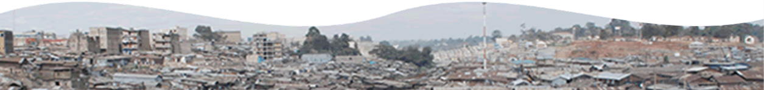
Зачем нужна ГП?
Рамки для урбанизации устарели, не сопутствуют устойчивому развитию
Проблемы быстрого роста территорий, сегрегации по уровню доходов, нужда много передвигаться и пространственное неравенство присутствуют во многих системах городовсб странах спереходной экономикой
Помогает подготовится к разным стадиям урбанизации: воспользоваться социальными и экономическими преимуществами урбанизации
Предлагает рамки для гоударственной политики на пути к компактной, включающeй, соединенной и интегрированной системы городов.
Notes:
6

Slide 7
Свойства эффективной ПГ?
По средствам
Понятная
Прагматическя (приоритеты и катализаторы)
Сориентированна на действие
Воплощаема
Включающая
Процесс + сущность + политика

Slide 8
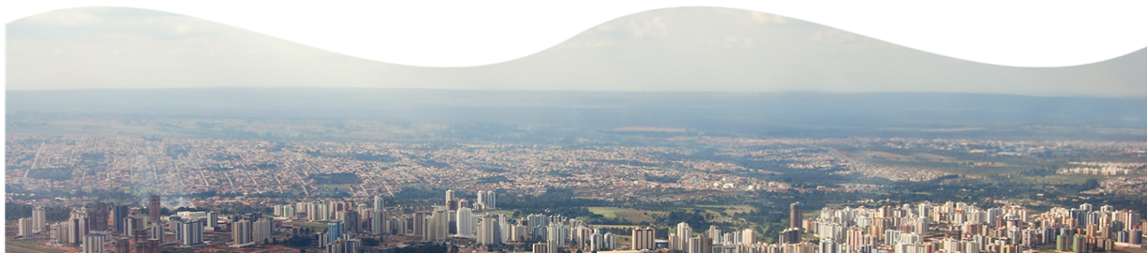
  Цикл общественной политики и будни развития политики
инициирование,
разработка и
реализация
ПОСЛЕДОВАТЕЛЬНЫЙ ЦИКЛ ПОЛИТИКИ
Решение принять решение
Определение проблем
Прогнозирование
Постановка целей и приоритетов
Анализ вариантов
Реализация политики
Мониторинг и контроль
Оценка и ревизия
Объем управления: многоуровневый
Тематический охват:
мульти-секторный
Территориальный охват: многомасштабный
... итеративный... фрагментарный... сложный ...

Slide 9
Рамки для быстрой диагностики
ЗАЧЕМ?
ОБОСНОВАНИЕ, ВИДЕНИЕ, ЦЕЛЬ, ЦЕННОСТИ И ПРИНЦИПЫ
УРБАНИЗАЦИЯ: ДВИЖУЩИЕ СИЛЫ, ТЕНДЕНЦИИ И ПРОГНОЗЫ
ГОРОДСКОЕ ЗАКОНОДАТЕЛЬСТВО
Регулирование земельных отношений
Местные власти, функции и обязанности
ГОРОДСКОЕ РЕГУЛИРОВАНИЕ
Защита общественного пространства
Защита прав на применение легко возводимых строительных конструкций
Составление планов
Строительные нормы
ГРАДОСТРОИТЕЛЬНЫЕ ПЛАНЫ: ИНСТРУМЕНТЫ ВНЕДРЕНИЯ ЖИЛИЩНАЯ ПОЛИТИКА И РЕГУЛИРОВАНИЕ ЖИЛИЩНЫХ ВОПРОСОВ
ИНФРАСТРУКТУРА И БАЗОВЫЕ УСЛУГИ
• Водоснабжение и санитария
• Энергоснабжение
• Транспорт и мобильность
• Сточные воды
• Обращение с городскими отходами
• Средства связи и другое
VII. ГОРОДСКАЯ ЭКОНОМИКА И МУНИЦИПАЛЬНЫЕ ФИНАНСЫ
• Муниципальное финансирование
• Экономическое развитие на местном уровне – создание рабочих мест
• Система взаимовыгодного землепользования
VIII. ПРЕДЛОЖЕНИЕ ДЛЯ СИСТЕМЫ ГОРОДОВ
• динамика основных городов, в том числе столиц
• варианты стратегии развития средних городов
• варианты стратегии развития малых городов, деревень и поселений
IX. ДРУГИЕ ВОПРОСЫ СТРАТЕГИЧЕСКОЙ ВАЖНОСТИ
ЧТО?
3
КАК?
РЕКОМЕНДУЕМЫЕ МЕРЫ, ПОДХОДЫ И ДОРОЖНАЯ КАРТА

Slide 10
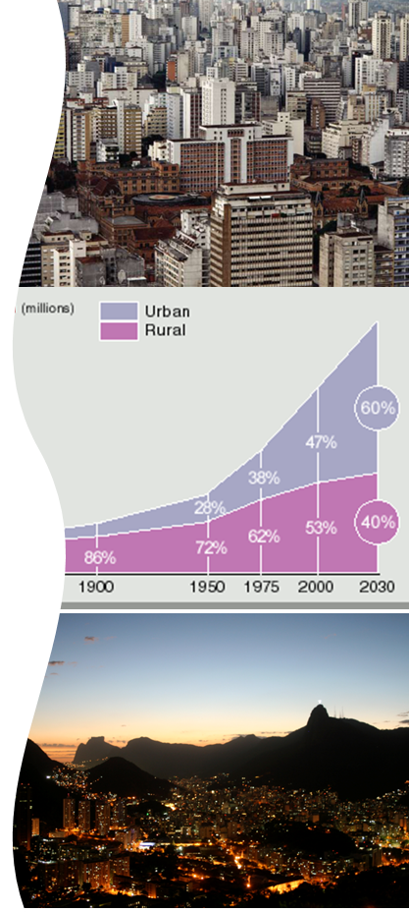
1. Обзор урбанизации: ведущие силы, тенденции и проекции
Стратегическая идентификация конкретных ведущих сил урбанизации (экономических, демографических, политических, социальных, экологических, региональных, национальных и т.д.)
Основные факты, статистика и данные
Динамика популяции и тенденции в связи с узорами и результатами урбанизации

Slide 11
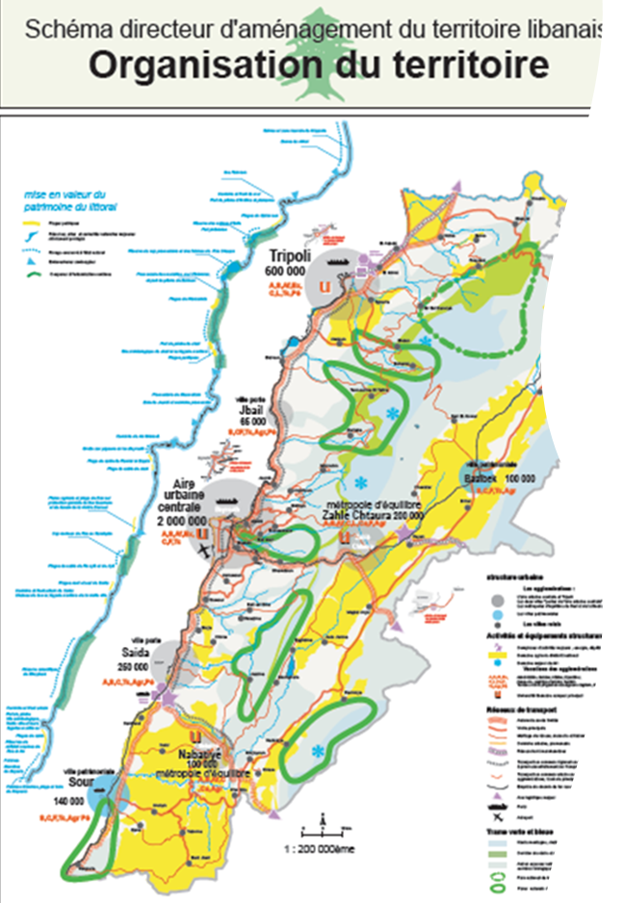
2. Анализ пространственнойи популятивной динамики
Признается взаимодополняемость, взаимосвязанность интегрированной системы городов (основанный на функциях и динамике каждого из них)
Основанный на демографической динамике и проекциях,
Может начертить eволюцию и проекции пространственного распределения городов и поселений на 30 лет.
Может преdложить лучшее распределение наступающих городских систем или их дополнений по улучшеннойсистеме риныятиыя решений, основанной на принципах компактности, соединения, интеграции и включемости

Slide 12

  3. Городское законодательство
Пересмотреть процессы законодательства;
Наметить все правовые памки, касающийся градостроительства;
Применение Законов;
Установить, что требует улучшения.

Slide 13
  4. Городское регулирование
Регулирование и защита общего пространства: определение границ общественного пространства является основополагающей функцией городского планирования.
Регулирование в области застройки и развития города
Регулирование вопросов проектирования в привязке к местности – информационная система по земельным вопросам (кадастр)
Строительные нормы и правила
Изучить Права, Обязанности и Ограничения (ПОО)

Slide 14

  5. Городское планирование: инструменты для реализации
Оценивает роль городского планирования для того, чтобы обеспечить качественное планирование городской среды (городское планирование и проектирование – определение завершённых/целостных городских форм)
Внимание выделению открытых пространств
Правильное размещение и связность дорожно-уличной сети
Основания для выделения строительных участков. Гарантии адекватного предоставления участков под застройку
Обеспечение реализуемости с учётом местных условий
Хорошо спланированное расширение городов, застройка в прежних границах и строительство новых городов.

Slide 15
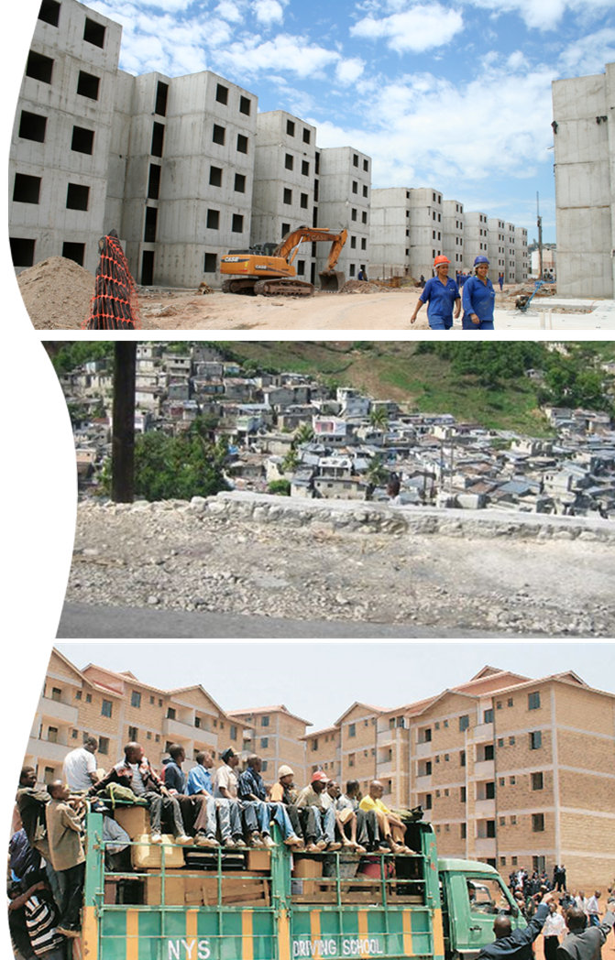
  6. Жилищная политика и регулирование
Основное внимание – потребностям, спросу, динамике жилищного сектора и имеющимся подходами по обеспечению прав человека на пригодное для проживания жильё.
Анализ физической и финансовой доступности жилья
Продвижение финансовой модели для строительства доступного жилья
Обозначение роли частного сектора
Обозначение роли государственного сектора

Slide 16
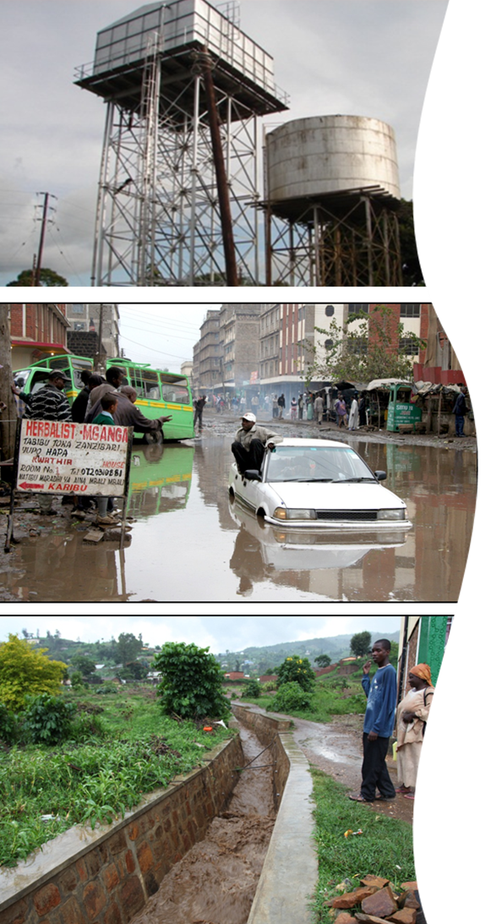
  7. Инфраструктура и базовые услуги
I. Водоснабжение и санитария
Снабжение и обеспечение доступа к воде соответствующего качества для разных групп пользователей
Регулирование деятельности эксплуатационных служб
II. Энергетика
Энергоресурсы, пути повышения эффективности, потребности/спрос, устойчивость и связь с другими секторами (зелёная экономика, экология, качество жизни, безопасность и т.п.)
III. Транспорт и мобильность
Рассмотрение проблемы эффективности при передвижении по городу и разные потребности в передвижении людей и товаров

Slide 17
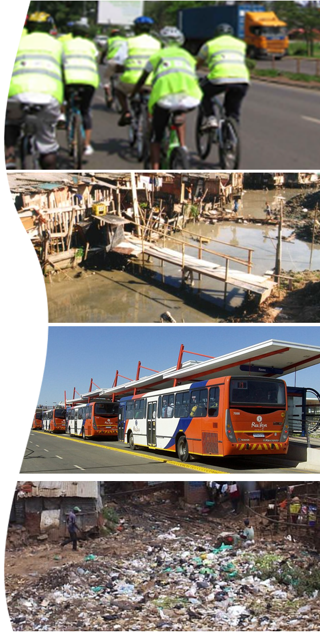
  7. Инфраструктура и базовые услуги (продолжено)
IV. Ливневая канализация
Рассматриваются вопросы топографии, борьбы с наводнениями, оползнями в разных городских ландшафтах и масштабах, при разном пространственном расположении.
V. Вывоз городских отходов
Рассматриваются вопросы производства и вывоза жидких и твёрдых отходов, их переработки и повторного использования, организации городских свалок
VI. Телекоммуникация и другие услуги

Slide 18

  8. Городская экономика и муниципал. финансирование
I. Муниципальное финансирование
Существующие и потенциальные источники финансирования, механизмы и возможности придания финансовой устойчивости городскому управлению. Бюджетный процесс управления доходами и расходами.
II. Развитие местной экономики – создание рабочих мест
Рассматриваются меры стимулирования роста возможностей трудоустройства, особенно для молодёжи

Slide 19

  8. Городская экономика (продолжено)
Системы взаимовыгодного землепользования
перечитывает учреждения / органы, которые могут эффективно и результативно собирать, распределять, управлять и взять под учет городское финансирование.
Оценивает распределение возростающейшенности земель в качестве средства мобилизации ресурсов для развития городов.

Slide 20
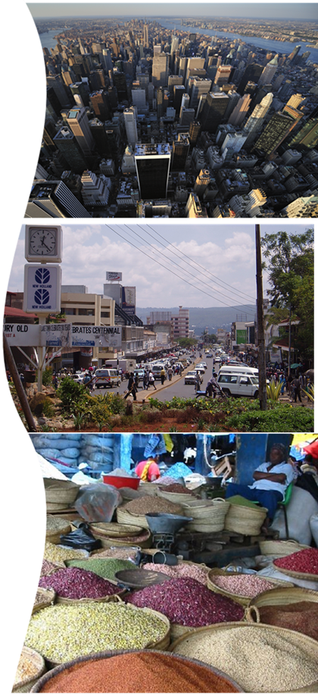
  9. Предложение по рассмотрению системы городов
I. Динамика развития основных городов, в том числе столиц
Основные города в качестве магнитов, притягивающих экономический рост
Управление крупными городами может потребовать специальных направлений городской политики, в том числе и особых правовых актов
II. Варианты политики в отношении средних городов
Потенциально могут расширяться и расти, при этом особое внимание надо уделить экономически жизнеспособным направлениям роста, чтобы не допустить возникновения негативных последствий, связанных с возникновением мегаполисов.

Slide 21
  9. Рассмотрениe системы городов (продолжено)
III. Варианты политики для городов и посёлков, известных своими рынками
Критически важные факторы возникновения городских форм в сельской местности
Ясные подходы к развитию рыночных городов и посёлков, обеспечивающие предоставление населению необходимых городских услуг по разумной цене.

Slide 22
Рамки для быстрой диагностики
ЗАЧЕМ?
ОБОСНОВАНИЕ, ВИДЕНИЕ, ЦЕЛЬ, ЦЕННОСТИ И ПРИНЦИПЫ
УРБАНИЗАЦИЯ: ДВИЖУЩИЕ СИЛЫ, ТЕНДЕНЦИИ И ПРОГНОЗЫ
ГОРОДСКОЕ ЗАКОНОДАТЕЛЬСТВО
Регулирование земельных отношений
Местные власти, функции и обязанности
ГОРОДСКОЕ РЕГУЛИРОВАНИЕ
Защита общественного пространства
Защита прав на применение легко возводимых строительных конструкций
Составление планов
Строительные нормы
ГРАДОСТРОИТЕЛЬНЫЕ ПЛАНЫ: ИНСТРУМЕНТЫ ВНЕДРЕНИЯ ЖИЛИЩНАЯ ПОЛИТИКА И РЕГУЛИРОВАНИЕ ЖИЛИЩНЫХ ВОПРОСОВ
ИНФРАСТРУКТУРА И БАЗОВЫЕ УСЛУГИ
• Водоснабжение и санитария
• Энергоснабжение
• Транспорт и мобильность
• Сточные воды
• Обращение с городскими отходами
• Средства связи и другое
VII. ГОРОДСКАЯ ЭКОНОМИКА И МУНИЦИПАЛЬНЫЕ ФИНАНСЫ
• Муниципальное финансирование
• Экономическое развитие на местном уровне – создание рабочих мест
• Система взаимовыгодного землепользования
VIII. ПРЕДЛОЖЕНИЕ ДЛЯ СИСТЕМЫ ГОРОДОВ
• динамика основных городов, в том числе столиц
• варианты стратегии развития средних городов
• варианты стратегии развития малых городов, деревень и поселений
IX. ДРУГИЕ ВОПРОСЫ СТРАТЕГИЧЕСКОЙ ВАЖНОСТИ
ЧТО?
3
КАК?
РЕКОМЕНДУЕМЫЕ МЕРЫ, ПОДХОДЫ И ДОРОЖНАЯ КАРТА

Slide 23

  РЕКОМЕНДУЕМЫЕ МЕРЫ, ПОДХОДЫ И ДОРОЖНАЯ КАРТА
  (Kaк и Что)
I. Краткий анализ и рекомендуемые варианты
Варианты и сценарии НГП, в том числе институциональные механизмы, стратегические реформы, сбор научных данных и доказательств, процесс формирования политики, возможности и риски
Определение степени приоритетности некоторых направлений принятия стратегически важных мер на национальном, региональном или местном уровне в поддержку подготовки и реализации НГП.
II. Стратегия эффективной реализации: городские институции
III. Дорожная карта по подготовке и реализации НГП
Подробный план: меры, результаты и основные вехи, требуемые ресурсы

Slide 24
Роль ООН-Хабитат
Чем вам может содействовать ООН-Хабитат?
Сотрудничать в срочной диагностике
Сотрудничать на протяжении всего процесса НГП: на этапах формирования, реализации, мониторинга и оценки
Разработать и осуществить надзор за тем, чтобы в процессе приняли участие все заинтересованные лица и организации
Сотрудничать в разработке основных рамок для создания интегрированного пространства
Обеспечить интеграцию на уровне город - регион при планировании

Slide 25
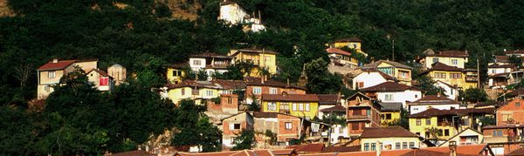
  Развитие потенциала («КТО?»)
Начало: разработка и учебный семинар;
Этап I: оценка предпосылок в каждой стране, в том числе определения пробелов в потенциале;
Этап II: создание индивидуальной программы в каждой стране для заполнения выявленных пробелов;
Этап III: только когда пробелы заполнены, начинается разработки и осуществления политики, на деле тестирования и пилотирования знаний, навыков, инструментов, разработанных в рамках программы.

Slide 26
Разные логики развития политики
Понимание функий системы управления
Установление первопричин проблем
Разработка стратегической политики
Система управления: кто чем занимается
Каковы уставные функции учреждений
Как учреждения фактически работают вместе
Возникают ли проблемы из за пробелов и дубляжа?
Помогают-ли принимаемые меры решить проблемы?
Что негативно влияет на качество жизни в городах?
Почему возникают эти недостатки?
Что можно сделать, дла улучшения качества жизни?
Доступны и и устойчивы ли предложенные меры?
Кто должен
это
сделать?
Договориться о ценностях и принципах
Разработать достижимые цели
Ориентировать систему к ценностям и целям
Ориентировать систему к ценностям и целям
Распределить ресурсы на внедрение
Назначить
на роли внедрения

Slide 27

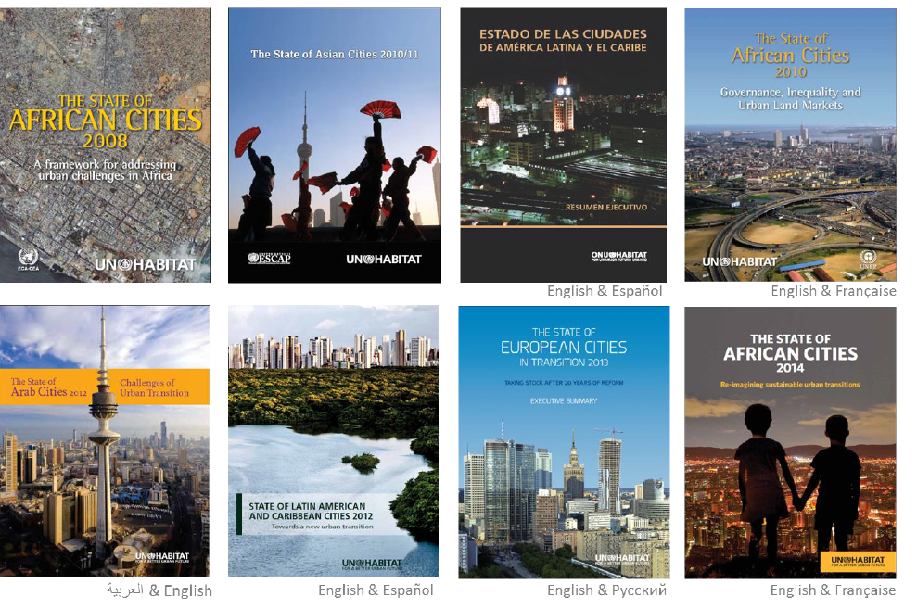
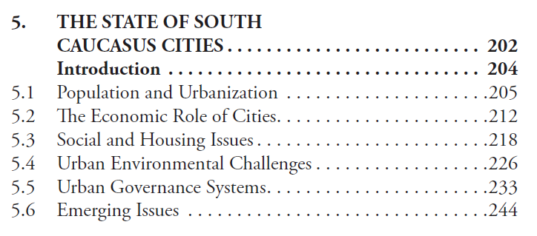
Regional State of the Cities reports
2008 – 2014

Slide 28
  Первые уроки
Решить, какой объем и формы контроли позволяют ваши ресурсы;
Совет и содействие может потребовать меньше ресурсов, чем регулирование и обеспечениe соблюдения;
Осознать устойчивость государственных инвестиций ...

Slide 29

www.unhabitat.org
29
Notes:
29

